Slide 1
CHÀO MỪNG QUÍ THẦY CÔ VỀ DỰ GIỜ THĂM LỚP 11A5

Slide 2

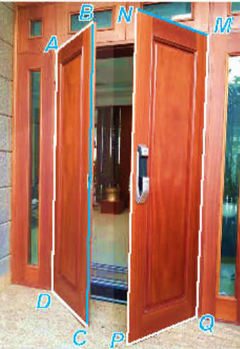
Trong hình vẽ bên, hai đường thẳng BC và MN gợi nên hình ảnh có quan hệ gì trong không gian?
Trong không gian,thế nào là hai đường thẳng vuông góc?

Slide 3


CHƯƠNG VIII: QUAN HỆ VUÔNG GÓC TRONG KHÔNG GIAN
BÀI 1. HAI ĐƯỜNG THẲNG VUÔNG GÓC

Slide 4

01
02
NỘI DUNG BÀI HỌC
Góc giữa hai đường thẳng
Hai đường thẳng vuông góc

Slide 5
I
GÓC GIỮA HAI
ĐƯỜNG THẲNG

Slide 6
Trong mặt phẳng, cho hai đường thẳng a và b
HĐ 1
a) Nếu a và b cắt nhau tại O, thì góc giữa hai đường thẳng a và b được xác định như thế nào?
b) Nếu a//b thì góc giữa a và b bằng bao nhiêu độ ?
c) Nếu a và b trùng nhau thì góc giữa a và b bằng bao nhiêu độ?
a
.
O
b
a
b
a
b

Slide 7

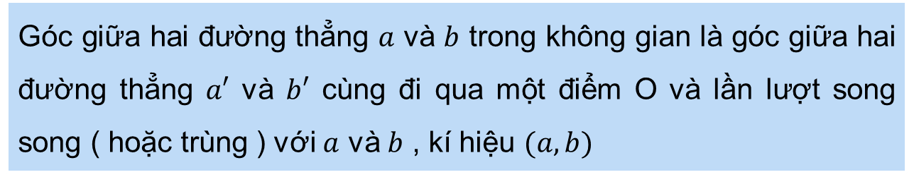
Kết luận
Góc giữa hai đường thẳng $a$ và $b$ trong không gian là góc giữa hai đường thẳng $a′$ và $b′$ cùng đi qua một điểm O và lần lượt song song ( hoặc trùng ) với $a$ và $b$ , kí hiệu $(a,b)$
a
b
a’
b’
O

Slide 8
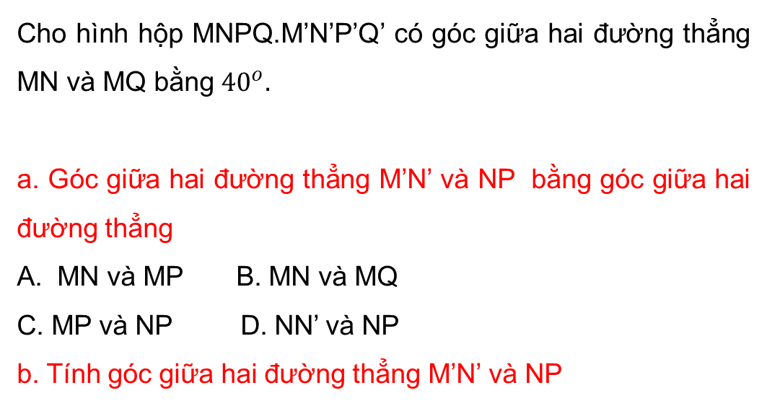
Ví dụ 1:
Cho hình hộp MNPQ.M’N’P’Q’ có góc giữa hai đường thẳng MN và MQ bằng ${40}^{o}.$
a. Góc giữa hai đường thẳng M’N’ và NP bằng góc giữa hai đường thẳng
MN và MP B. MN và MQ
C. MP và NP D. NN’ và NP
b. Tính góc giữa hai đường thẳng M’N’ và NP

Slide 10
II
HAI ĐƯỜNG THẲNG
VUÔNG GÓC TRONG KHÔNG GIAN

Slide 11
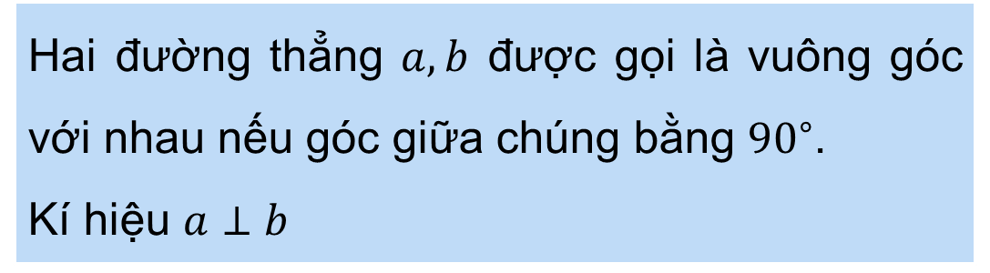
Định nghĩa
Hai đường thẳng $a,b$ được gọi là vuông góc với nhau nếu góc giữa chúng bằng ${90}^{∘}$.
Kí hiệu $a⊥b$

Slide 12



Nếu một đường thẳng vuông góc với một trong hai đường thẳng song song thì nó có vuông góc với đường thẳng còn lại hay không?
Nhận xét
Nếu một đường thẳng vuông góc với một trong hai đường thẳng song song thì nó có vuông góc với đường thẳng còn lại.

Slide 13


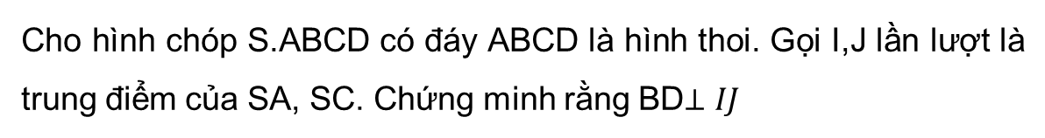
Cho hình chóp S.ABCD có đáy ABCD là hình thoi. Gọi I,J lần lượt là trung điểm của SA, SC. Chứng minh rằng BD$⊥IJ$
Ví dụ 2:

Slide 14
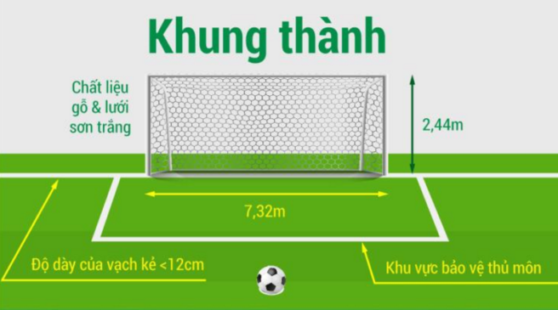
Hai đường thẳng vuông góc (cắt nhau)

Slide 15
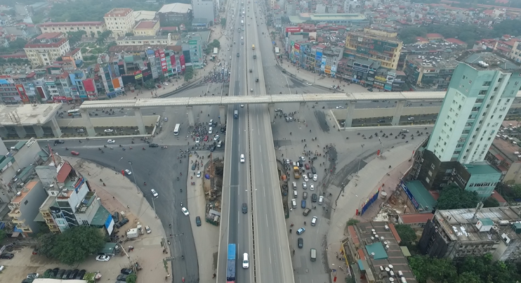
Hai đường thẳng vuông góc (chéo nhau)

Slide 16

LUYỆN TẬP

Slide 17
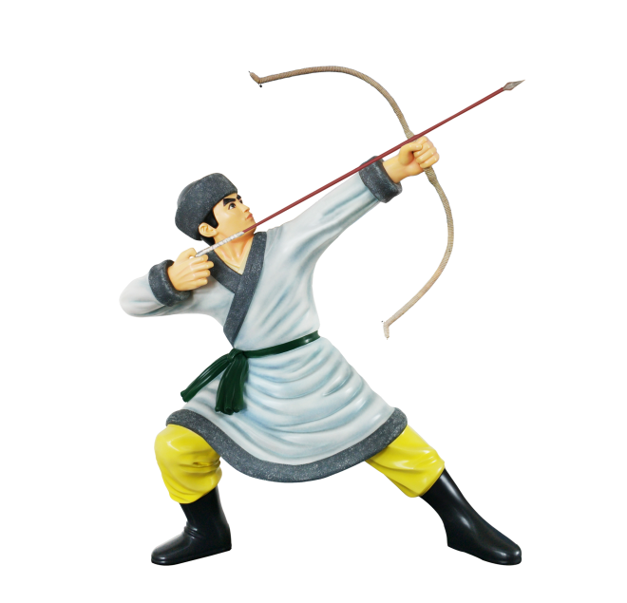
Bắn Cung Tên

Slide 18
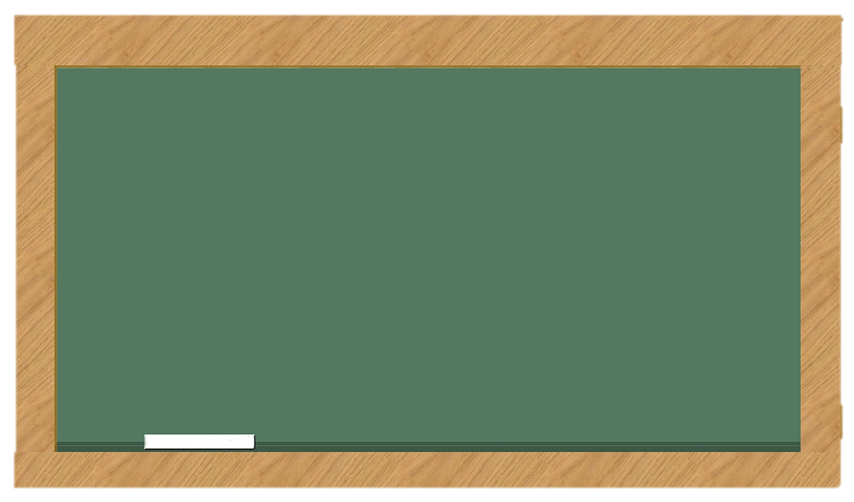

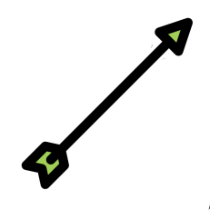





Câu 1. Trong không gian, cho đường thẳng $d$ và điểm $O$. Qua $O$ có bao nhiêu đường thẳng vuông góc với đường thẳng $d$?
Đúng rồi
Sai rồi
$$3$$
Vô số
Sai rồi
Sai rồi
$$1$$
$$2$$
Notes:
Kích trực tiếp vào chum bóng đáp án

Slide 19
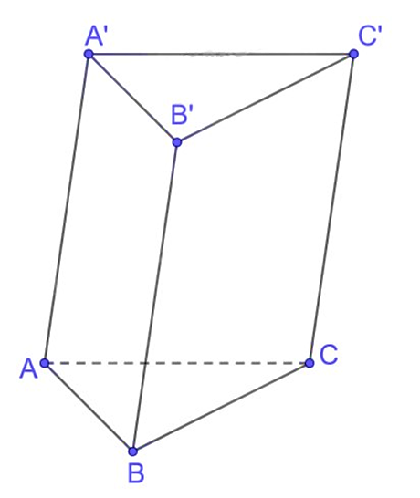





Cho hình lăng trụ $ABC.A′B′C′$ có các đáy là các tam giác đều. Tính góc $(AB, B′C′).$
Câu 2.
Đúng rồi
Sai rồi
$$90°$$
$60°$
Sai rồi
Sai rồi
$$120°$$
$$45°$$
Notes:
Kích trực tiếp vào chum bóng đáp án

Slide 20




Câu 3. Cho tứ diện ABCD có M,N,P lần lượt là trung điểm của AB,BC, DA. Biết tam giác MNP vuông tại M. Tính góc giữa hai đường thẳng AC và BD.
Đúng rồi
Sai rồi
$$60^{∘}$$
$$90^{∘}$$
Sai rồi
Sai rồi
$$30^{∘}$$
$$45^{∘}$$
Notes:
Kích trực tiếp vào chum bóng đáp án

Slide 21
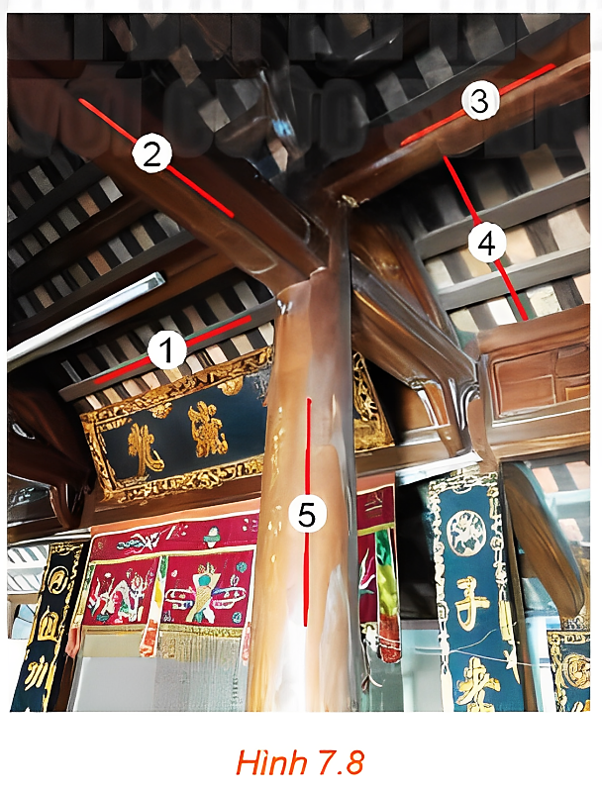
Câu 4. Đối với nhà gỗ truyền thống được cho ở hình vẽ bên cạnh. Hãy chỉ ra các cặp đường thẳng vuông góc với nhau.
.

Slide 22
Giải:
Những cặp đường thẳng sau vuông góc với nhau:
(1) và (2) ;
(1) và (4) ;
(1) và (5) ;
(2) và (3) ;
(2) và (5) ;
(3) và (4) ;
(3) và (5).
.

Slide 23
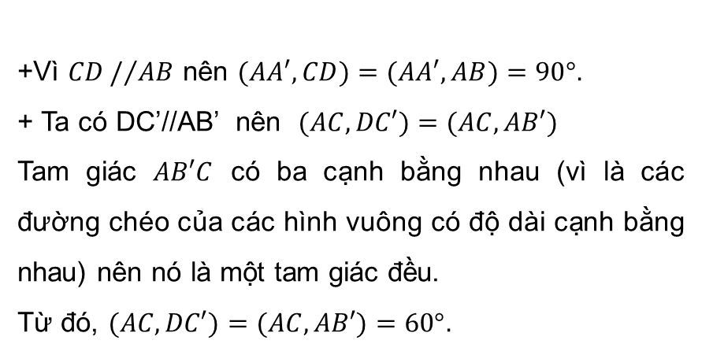
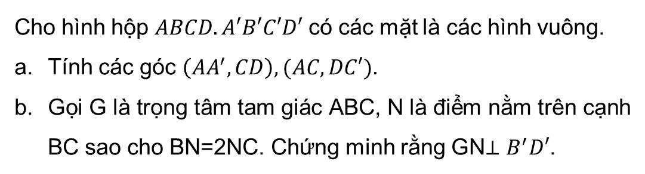
Bài tập .
Cho hình hộp $ABCD.A′B′C′D′$ có các mặt là các hình vuông.
Tính các góc $\left(AA^{′}, CD\right), (AC, DC′).$
Gọi G là trọng tâm tam giác ABC, N là điểm nằm trên cạnh BC sao cho BN=2NC. Chứng minh rằng GN$⊥B^{′}D′$.
+Vì $CD//{AB}$ nên $(AA′, CD)=(AA′, AB)=90°.$
+ Ta có DC’//AB’ nên $(AC, DC′)=(AC, AB′)$
Tam giác $AB′C$ có ba cạnh bằng nhau (vì là các đường chéo của các hình vuông có độ dài cạnh bằng nhau) nên nó là một tam giác đều.
Từ đó, $(AC, DC′)=(AC, AB′)=60°.$

Slide 24
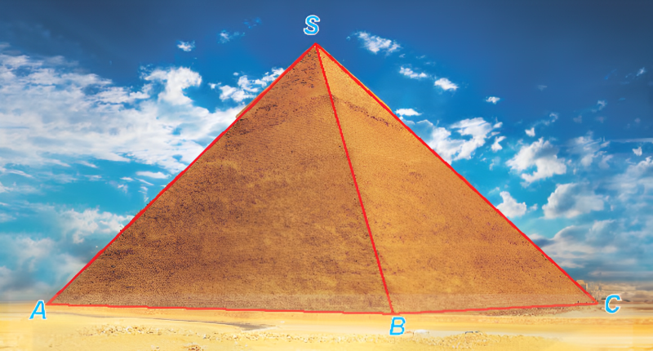
VẬN DỤNG
Kim tự tháp Cheops là kim tự tháp lớn nhất trong các kim tự tháp ở Ai Cập, được xây dựng vào thế kỉ thứ 26 trước Công nguyên và là một trong bảy kì quan của thế giới cổ đại. Kim tự tháp có dạng hình chóp với đáy là hình vuông
có cạnh dài khoảng 230 m, các cạnh bên bằng nhau và dài khoảng 219 m (kích thước hiện nay). (Theo britannica.com).
Tính (gần đúng) góc tạo bởi cạnh bên SC và cạnh đáy AB của kim tự tháp

Slide 25
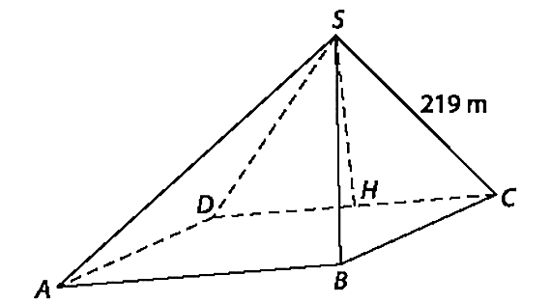
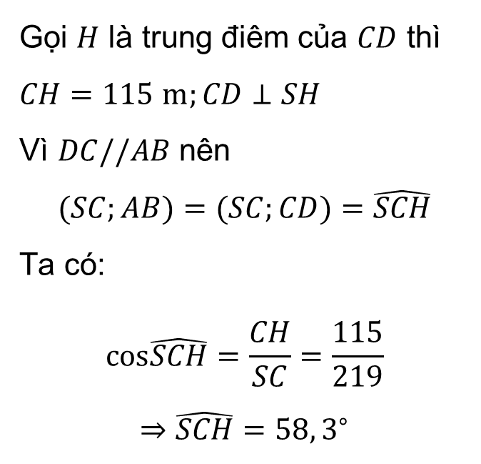
Giải
Gọi $H$ là trung điêm của $CD$ thì $CH=115 m;CD⊥SH$
Vì $DC//AB$ nên
$$(SC;AB)=(SC;CD)=\hat{SCH}$$
Ta có:
$$cos\hat{SCH}=\frac{CH}{SC}=\frac{115}{219}$$
$$⇒\hat{SCH}=58,3^{∘}$$

Slide 26

HƯỚNG DẪN VỀ NHÀ
Ghi nhớ kiến thức trong bài.
Hoàn thành bài tập trong SGK.
Chuẩn bị bài sau Bài 2. Đường thẳng vuông góc với mặt phẳng

Slide 27

Chúc thầy cô giáo và các em nhiều sức khỏe!

